Slide 1
Notes:
Phiên 18: Xây dựng ứng dụng web di động

Slide 2
Objectives
Describe the features of different mobile devices
List the different types of platforms available for mobile devices
Explain the design and architectural aspects of a mobile Web site
Explain the requirements for developing and testing of a mobile Web site
Explain HTML5 support for a mobile Web site
List the best practices for optimizing a mobile Web site
Notes:
Mục tiêu bài học:
Mô tả các tính năng của các thiết bị di động khác nhau
Liệt kê các loại nền tảng khác nhau có sẵn cho thiết bị di động
Giải thích các khía cạnh thiết kế và kiến trúc của một trang Web di động
Giải thích các yêu cầu để phát triển và thử nghiệm một trang Web di động
Giải thích hỗ trợ HTML5 cho một trang Web di động
Liệt kê các phương pháp hay nhất để tối ưu hóa một trang Web di động

Slide 3
Mobile Application Environment
Today, access to the Web is not limited to only desktop systems, but is also available on portable and wireless devices, such as mobiles devices.
A mobile device, also known as a handheld device, is a small portable computing device with a small display screen and keyboard.
A mobile device has an operating system on which various types of application software are executed.
These application software are also known as apps.
The most commonly used apps are mobile browsers that display the Web pages.
Notes:
Môi trường ứng dụng di động
Ngày nay, quyền truy cập vào Web không chỉ giới hạn ở các hệ thống máy tính để bàn, mà còn có sẵn trên các thiết bị di động và không dây, chẳng hạn như thiết bị di động.
Thiết bị di động, còn được gọi là thiết bị cầm tay, là một thiết bị máy tính cầm tay nhỏ với màn hình hiển thị nhỏ và bàn phím.
Thiết bị di động có hệ điều hành mà trên đó có nhiều loại phần mềm ứng dụng khác nhau được thực thi.
Các phần mềm ứng dụng này còn được gọi là ứng dụng.
Các ứng dụng thường được sử dụng nhất là các trình duyệt di động hiển thị các trang Web.

Slide 4
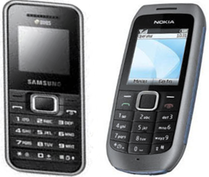
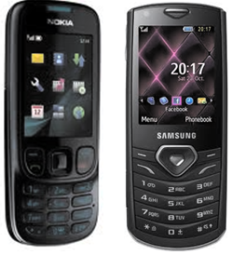
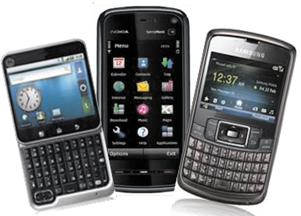
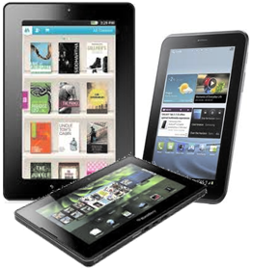
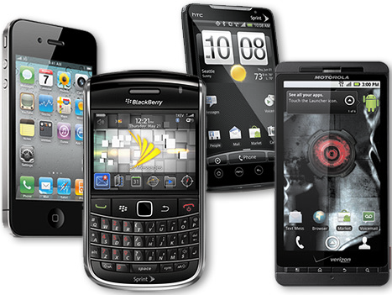
Types of Mobile Devices
The different categories of mobile phones available in the market are:
Low-end Mobile Devices
Mid-end Mobile Devices
High-end Mobile Devices
Tablets and Notebooks
Smartphones
Notes:
Các loại thiết bị di động
Các loại điện thoại di động khác nhau có sẵn trên thị trường là:
Thiết bị di động cấp thấp
Thiết bị di động trung cấp
Thiết bị di động cao cấp
Điện thoại thông minh
Máy tính bảng và Notebooks

Slide 5
Mobile Platforms 1-2
A mobile device platform is similar to a software platform.
It is responsible to interact with the device hardware and run software/services on the mobile device.
The mobile platforms are categorized as proprietary & open source.
Palm OS
It is a proprietary mobile OS developed by Palm Inc. and was used for Personal Digital Assistants (PDAs).
Currently, Palm Inc. has developed webOS, which is based on the Linux kernel.
Blackberry OS
It is a proprietary mobile OS developed by Research in Motion (RIM) and is based on Java platform.
It is primarily used by Blackberry smartphone devices.
Notes:
Nền tảng di động
Nền tảng thiết bị di động tương tự như nền tảng phần mềm.
Nó có trách nhiệm tương tác với phần cứng của thiết bị và chạy phần mềm / dịch vụ trên thiết bị di động.
Các nền tảng di động được phân loại là nguồn mở và độc quyền.
Hệ điều hành Palm
Nó là một hệ điều hành di động độc quyền được phát triển bởi Palm Inc. và được sử dụng cho các Trợ lý Kỹ thuật số Cá nhân (PDA).
Hiện tại, Palm Inc. đã phát triển webOS dựa trên nhân Linux.
Hệ điều hành Blackberry
Nó là một hệ điều hành di động độc quyền được phát triển bởi Research in Motion (RIM) và dựa trên nền tảng Java.
Nó chủ yếu được sử dụng bởi các thiết bị điện thoại thông minh Blackberry.

Slide 6
Mobile Platforms 2-2
Windows Mobile
Runs on top of the Windows Mobile platform.
Linux
Open source OS, supported by Motorola smartphones.
Android
Open source OS developed by Google, currently used by smartphones and tablet computers.
iOS
Developed by Apple Inc. & was initially referred to as iPhone OS.
Derived from Mac OS X, which is based on the UNIX platform.
Symbian
Open source mobile OS developed for mobile phones.
Includes a user interface framework, libraries, and component tools.
Notes:
Nền tảng di động
Windows Mobile
Chạy trên nền tảng Windows Mobile.
Linux:
Hệ điều hành mã nguồn mở, được hỗ trợ bởi điện thoại thông minh Motorola.
Android
Hệ điều hành mã nguồn mở do Google phát triển, hiện đang được sử dụng bởi điện thoại thông minh và máy tính bảng.
iOS
Được phát triển bởi Apple Inc. và ban đầu được gọi là iPhone OS.
Bắt nguồn từ Mac OS X, dựa trên nền tảng UNIX.
Symbian
Hệ điều hành di động mã nguồn mở được phát triển cho điện thoại di động.
Bao gồm khung giao diện người dùng, thư viện và các công cụ thành phần.

Slide 7
Design Aspects of Mobile Web Site 1-3
Basic considerations for designing a mobile web sites are as follows:
Resolution and Physical Dimension
Page Orientation
Input methods
Resolution and Physical Dimension
The resolution means the number of pixels (width and height) on the screen: Pixels per Inch (PPI) or Dots per Inch (DPI)
Following table lists the resolutions of mobile devices based on their categories.
Category | Resolutions (in pixels)
Low-end mobile devices | 128 x 160 or 128 x 128
Mid-end mobile devices | 176 x 220 or 176 x 208
High-end devices | 240 x 320
Smartphones | 240 x 480, 480 × 320, 640 × 480, or 960 × 640
Notes:
Các khía cạnh thiết kế của trang web di động
Những cân nhắc cơ bản để thiết kế một trang web di động như sau:
Độ phân giải và kích thước vật lý
Định hướng trang
Phương thức nhập liệu
Độ phân giải và kích thước vật lý
Độ phân giải có nghĩa là số điểm ảnh (chiều rộng và chiều cao) trên màn hình: Điểm ảnh trên mỗi inch (PPI) hoặc Điểm trên mỗi inch (DPI)
Bảng sau liệt kê độ phân giải của thiết bị di động dựa trên danh mục của chúng.

Slide 8
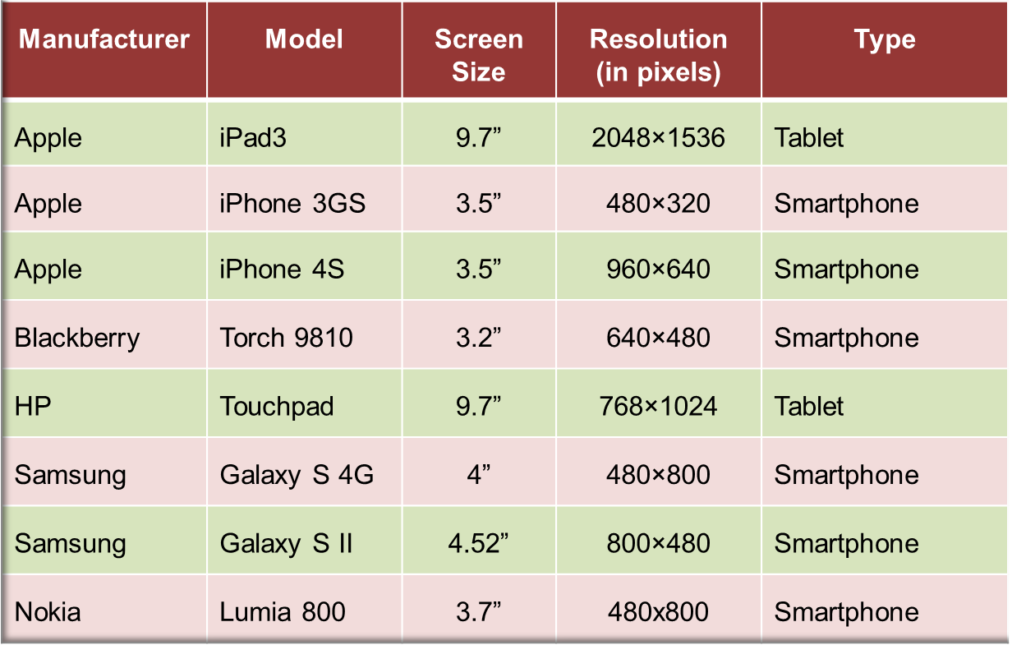
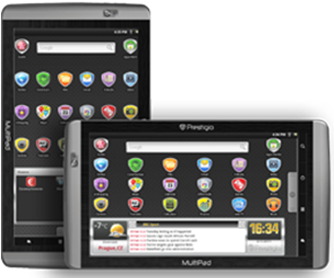
Design Aspects of Mobile Web Site 2-3
Following table lists the resolution and display sizes of different mobile devices.
The mobile devices are also categorized based on their orientation, vertical and horizontal.
Notes:
Các khía cạnh thiết kế của trang web di động
Bảng sau liệt kê độ phân giải và kích thước hiển thị của các thiết bị di động khác nhau.
Các thiết bị di động cũng được phân loại dựa trên hướng của chúng, dọc và ngang.

Slide 9
Design Aspects of Mobile Web Site 3-3
Smartphones and tablets can switch between landscape and portrait views to present the better viewing of a Web page.
This rotation capability of changing the view from landscape to portrait or vice-versa is due to the hardware accelerators available in the phones.
A mobile Web site must be aware of these rotations and should provide a good user experience in both the orientations.
Input Methods
Numeric keypad
Alphanumeric keypad (Simple or QWERTY)
Virtual keypad on screen
Multi-touch
External keypad
Voice and handwriting recognition
Notes:
Các khía cạnh thiết kế của trang web di động
Định hướng trang
Điện thoại thông minh và máy tính bảng có thể chuyển đổi giữa chế độ xem ngang và dọc để hiển thị trang Web tốt hơn.
Khả năng xoay này để thay đổi chế độ xem từ ngang sang dọc hoặc ngược lại là do bộ tăng tốc phần cứng có sẵn trong điện thoại
Một trang web di động phải nhận thức được những thay đổi này và phải cung cấp trải nghiệm người dùng tốt theo cả hai hướng.
Phương thức nhập liệu
Bàn phím số
Bàn phím chữ và số (Đơn giản hoặc QWERTY)
Bàn phím ảo trên màn hình
Cảm ưng đa điểm
Bàn phím ngoài
Nhận dạng giọng nói và chữ viết tay

Slide 10
Architectural Aspects 1-2
Navigation
Navigation is the path followed by a user to travel in a Web site.
As compared to the navigation tree of a desktop site, almost 80% of the information of a desktop site will not be useful to a mobile Web site.
Thus, the main focus should be on 20%.
Perspective
The perspective of a mobile user is different from a desktop user in terms of needs and accessibility.
Hence, a user-centric design approach should be followed for designing mobile Web sites.
This ensures that a user completes the task easily and successfully.
Enhancement
Enhancement is a simple and powerful technique that can be adopted while designing a mobile Web site.
This technique defines compatibility of Web site and allows access to basic content, services, and functionality on all type of mobile devices.
Also, it provides a better Web experience on devices with higher standards.
Notes:
Các khía cạnh kiến trúc
Điều hướng:
Điều hướng là con đường mà người dùng theo sau để di chuyển trong một trang Web.
So với cây điều hướng của một trang trên máy tính để bàn, gần 80% thông tin của một trang trên máy tính sẽ không hữu ích cho một trang Web di động.
Vì vậy, trọng tâm chính nên là 20%.
Cách phối cảnh
Quan điểm của người dùng di động khác với người dùng máy tính để bàn về nhu cầu và khả năng tiếp cận.
Do đó, nên tuân theo phương pháp thiết kế lấy người dùng làm trung tâm để thiết kế các trang Web di động.
Điều này đảm bảo rằng người dùng hoàn thành nhiệm vụ một cách dễ dàng và thành công.
Cải tiến
Cải tiến là một kỹ thuật đơn giản và mạnh mẽ có thể được áp dụng trong khi thiết kế một trang Web di động.
Kỹ thuật này xác định khả năng tương thích của trang Web và cho phép truy cập vào nội dung, dịch vụ và chức năng cơ bản trên tất cả các loại thiết bị di động.
Ngoài ra, nó cung cấp trải nghiệm Web tốt hơn trên các thiết bị có tiêu chuẩn cao hơn.

Slide 11
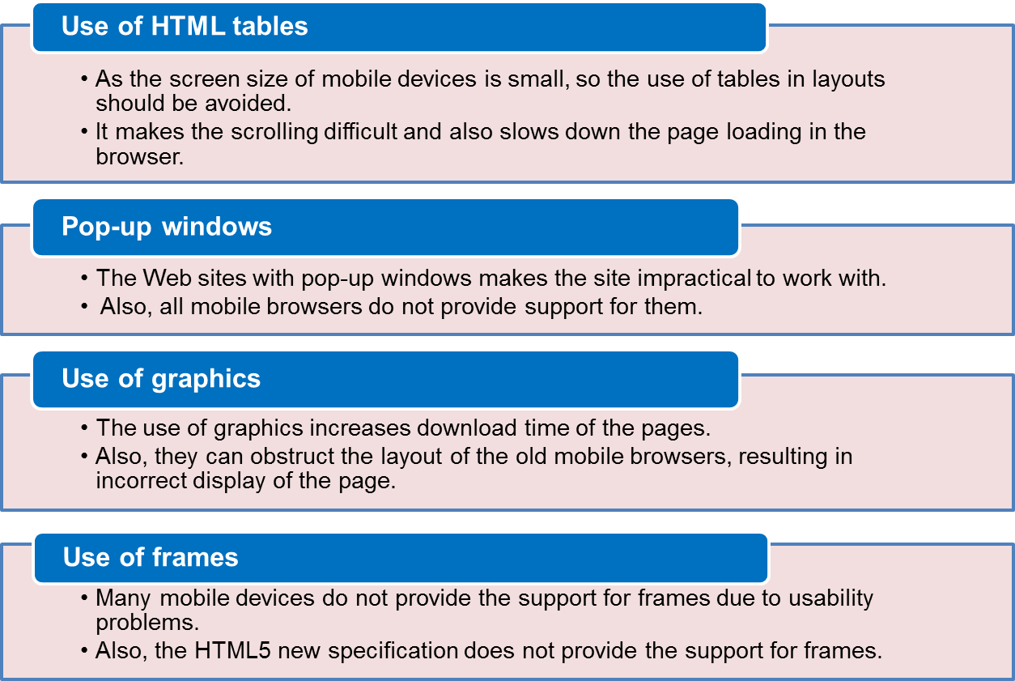
Architectural Aspects 2-2
Use of Web Standards
The Web standards: HTML, CSS, and JavaScript …must be correctly used. This increases the possibility of displaying pages on large number of devices.
The well-formedness of the markup tags used on a page can be achieved by validating them.
Notes:
Các khía cạnh kiến trúc
Sử dụng các tiêu chuẩn web
Các tiêu chuẩn Web: HTML, CSS và JavaScript… phải được sử dụng đúng cách. Điều này làm tăng khả năng hiển thị các trang trên một số lượng lớn thiết bị.
Có thể đạt được độ chính xác của các thẻ đánh dấu được sử dụng trên một trang bằng cách kiểm tra hợp lệ chúng.

Slide 12
Setting Up the Environment 1-2
IDE
An IDE is a tool used for coding the markup, JavaScript, and CSS.
Some of these tools are as follows:
^{Adobe Dreamweaver}
^{Microsoft Expression Web}
^{Aptana Studio}
^{Eclipse}
^{Editplus (text editor)}
Emulators
^{Android}
^{iOS}
^{webOS}
^{Blackberry}
^{Windows Phone}
^{Opera Mobile}
Notes:
Thiết lập môi trường
IDE:
IDE là một công cụ được sử dụng để viết mã đánh dấu, JavaScript và CSS.
Một số công cụ này như sau:
Adobe Dreamweaver, Microsoft Expression Web, Aptana Studio, Eclipse, Editplus (text editor)
Trình giả lập
Android, iOS, webOS, Blackberry, Windows Phone, Opera Mobile

Slide 13
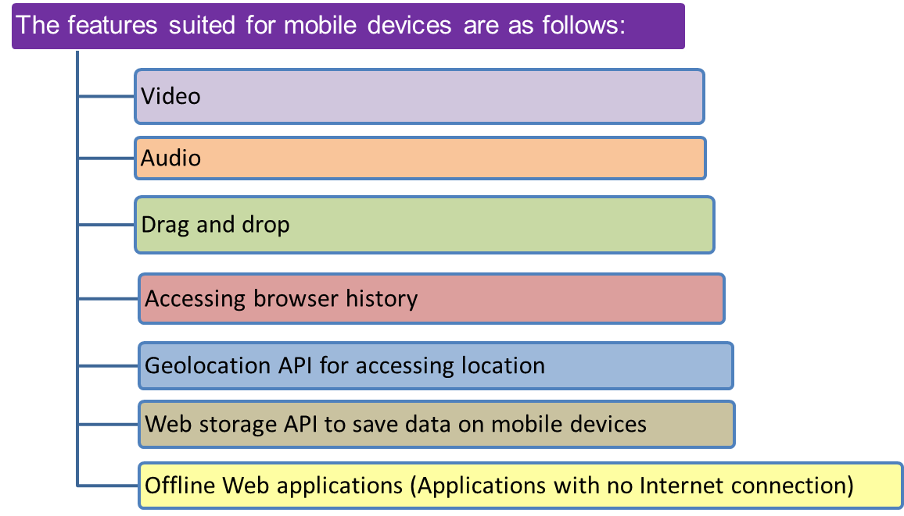
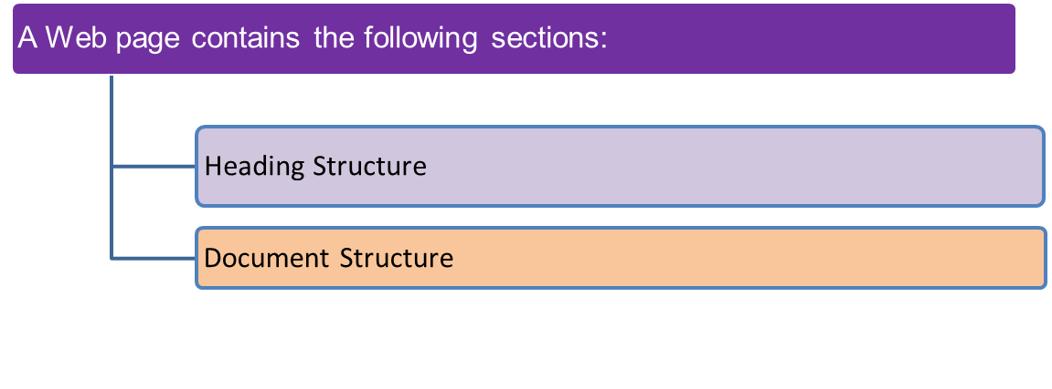
HTML Support on Mobiles
Today, majority of smartphones and tablets are providing good support for HTML5.
Most Android and iOS mobile devices as well as tablets use browsers that are based on Webkit.
The Webkit is a layout engine supported by browsers, such as Google Chrome and Apple Safari to render Web pages.
^{HTML} Makup:The Web pages developed for a mobile Web application have the same structure as traditional Web pages.
Notes:
Hỗ trợ HTML trên Điện thoại di động
Ngày nay, phần lớn điện thoại thông minh và máy tính bảng đang hỗ trợ tốt cho HTML5.
Hầu hết các thiết bị di động Android và iOS cũng như máy tính bảng sử dụng trình duyệt dựa trên Webkit.
Webkit là một công cụ bố cục được hỗ trợ bởi các trình duyệt, chẳng hạn như Google Chrome và Apple Safari để hiển thị các trang Web.
HTML Makup: Các trang Web được phát triển cho một ứng dụng Web di động có cấu trúc giống như các trang Web truyền thống.

Slide 14
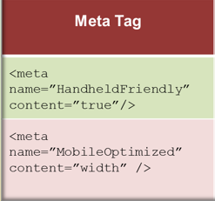
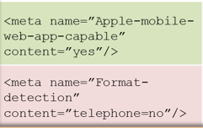
Heading Structure 1-3
Meta Tag
A <meta> tag indicate that the document is optimized for mobile devices and are used to control the display scale, while displaying HTML content on the device.
It is specific to mobile browsers.
^{Attribute}
^{width}
^{height}
^{initial-scale}
Notes:
Cấu trúc phần tiêu đề
Thẻ Meta
Thẻ <meta> cho biết rằng tài liệu được tối ưu hóa cho thiết bị di động và được sử dụng để kiểm soát tỷ lệ hiển thị, đồng thời hiển thị nội dung HTML trên thiết bị.
Nó dành riêng cho các trình duyệt di động.

Slide 15
Heading Structure 2-3
Viewport Meta Tag
^{Attribute}
^{width}
^{height}
^{initial-scale}
This is a new technique used to inform the browser that the Web page is optimized for a mobile device.
A viewport is the rectangular display area on the screen, where the content of a Web page are displayed by the browser.
It contains attributes, such as width and height that can be set to larger or smaller values depending on the total visible area on the screen.
Following table lists the attributes of viewport meta tag.
^{minimum-scale}
^{maximum-scale}
^{user-scalable}
Notes:
Cấu trúc phần tiêu đề
Thẻ Meta Viewport
Đây là một kỹ thuật mới được sử dụng để thông báo cho trình duyệt rằng trang Web được tối ưu hóa cho thiết bị di động.
Khung nhìn là vùng hiển thị hình chữ nhật trên màn hình, nơi trình duyệt hiển thị nội dung của một trang Web.
Nó chứa các thuộc tính, chẳng hạn như chiều rộng và chiều cao có thể được đặt thành các giá trị lớn hơn hoặc nhỏ hơn tùy thuộc vào tổng diện tích hiển thị trên màn hình.
Bảng sau liệt kê các thuộc tính của thẻ meta chế độ xem.

Slide 16
Heading Structure 3-3
Title Tag
Apart from <meta> tag, <head> element also contains a <title> tag.
The text selected for <title> tag should be meaningful, short, and precise.
It should be between four and eight words, as some old mobile devices truncate the long titles after 10 or 12 words.
Icons
To add icons to a mobile Web page, images in or format could be used.
These formats are compatible with mobile devices, as they are easy to export and are optimized in size.
^{For example,}
<link rel=”icon” type=”image/png” href=”mobile.png” />
From HTML5 onwards, Android supports the apple-touch-icon-precomposed meta tag in order to display high-resolution icons.
Notes:
Cấu trúc phần tiêu đề
Thẻ title
Ngoài thẻ <meta>, phần tử <head> còn chứa thẻ <title>.
Văn bản được chọn cho thẻ <title> phải có ý nghĩa, ngắn gọn và chính xác.
Nó phải có từ bốn đến tám từ, vì một số thiết bị di động cũ cắt bớt tiêu đề dài sau 10 hoặc 12 từ.
Biểu tượng
Để thêm các biểu tượng vào một trang Web di động, có thể sử dụng hình ảnh được định dạng.
Các định dạng này tương thích với các thiết bị di động, vì chúng dễ xuất và được tối ưu hóa về kích thước.
Ví dụ:
<link rel=”icon” type=”image/png” href=”mobile.png” />

Slide 17
Document Structure 1-3
The document structure is represented by a <body> element in the HTML Web page.
The <body> element of a mobile Web application defines the content that are displayed to the user.
Some of the elements used in the <body> element of a mobile Web page are as follows:
Layouts
The HTML5 new tags that provide semantics for the layout of an HTML document are as follows:
<article> - An independent portion of the document or site
<aside> - Content that is tangential to the main part of the page or site
<figcaption> - Caption for a figure
<figure> - A figure or quotation pulled out of the flow of text
<footer> - The footer of a document or section
<header> - The header of a document or section
^{<hgroup> - A group of headings}
^{<nav> - A navigation section}
<section> - Identifies a block of content
Notes:
Cấu trúc tài liệu
Cấu trúc tài liệu được đại diện bởi một phần tử <body> trong trang Web HTML.
Phần tử <body> của ứng dụng Web di động xác định nội dung được hiển thị cho người dùng.
Một số phần tử được sử dụng trong phần tử <body> của trang Web di động như sau:
Giao diện (Layouts): Các thẻ mới HTML5 cung cấp ngữ nghĩa cho bố cục của tài liệu HTML như sau:
<article> - Một phần độc lập của tài liệu hoặc trang web
<aside> - Nội dung liên quan đến phần chính của trang hoặc trang web
<figcaption> - Chú thích cho một hình
<figure> - Một con số hoặc dấu ngoặc kép được kéo ra khỏi dòng văn bản
<footer> - Chân trang của tài liệu hoặc phần
<header> - Tiêu đề của tài liệu hoặc phần
<hgroup> - Một nhóm các tiêu đề
<nav> - Phần điều hướng
<section> - Xác định một khối nội dung

Slide 18
Document Structure 2-3
Images
Images can be used in mobile Web applications for pictorial representation.
Almost all mobile browsers understand formats, such as GIF, JPEG, and PNG.
The <img> tag is used to display image on a Web page.
The attributes of <img> tag, such as width, height, and alt should be specified, as it reduces the rendering time of the image.
Lists
Ordered lists
Used for navigational menus and are defined using <ol> tag on a Web page.
Unordered lists
Used for presenting objects of same type and are defined using <ul> tag on a Web page.
Definition lists
Used for presenting information as key/value pairs and are defined using <dl> tag on a Web page.
Notes:
Cấu trúc tài liệu
Hình ảnh
Hình ảnh có thể được sử dụng trong các ứng dụng Web di động để biểu diễn bằng hình ảnh.
Hầu hết tất cả các trình duyệt di động đều hiểu các định dạng, chẳng hạn như GIF, JPEG và PNG.
Thẻ <img> được sử dụng để hiển thị hình ảnh trên trang Web.
Các thuộc tính của thẻ <img>, chẳng hạn như chiều rộng, chiều cao và alt phải được chỉ định, vì nó làm giảm thời gian hiển thị của hình ảnh.
Danh sách
Danh sách có thứ tự
Được sử dụng cho các menu điều hướng và được xác định bằng thẻ <ol> trên trang Web.
Danh sách không có thứ tự
Được sử dụng để trình bày các đối tượng cùng loại và được xác định bằng thẻ <ul> trên trang Web.
Danh sách định nghĩa
Được sử dụng để trình bày thông tin dưới dạng cặp khóa/giá trị và được định nghĩa bằng thẻ <dl> trên trang Web.

Slide 19
Document Structure 3-3
Links
Hyperlinks are used to link pages in a Web application.
A hyperlink is defined using <a> tag with href attribute.
The href attribute is set to the URL of a resource.
The <a> tag should also have accesskey attribute specified with it.
The accesskey attribute is a keyboard shortcut and is useful for mobile devices that have support for access keys.
As mobile devices are basically phones, hence, links can be created to perform phone call actions.
This is achieved using the tel:<phone number> scheme embedded with a hyperlink.
Notes:
Cấu trúc tài liệu
Tạo siêu liên kết
Siêu liên kết được sử dụng để liên kết các trang trong một ứng dụng Web.
Một siêu liên kết được xác định bằng cách sử dụng thẻ <a> với thuộc tính href.
Thuộc tính href được đặt thành URL của tài nguyên.
Thẻ <a> cũng phải có thuộc tính khóa truy cập được chỉ định với nó.
Thuộc tính phím truy cập là một phím tắt và hữu ích cho các thiết bị di động có hỗ trợ phím truy cập.
Vì thiết bị di động về cơ bản là điện thoại, do đó, các liên kết có thể được tạo để thực hiện các hành động gọi điện thoại.
Điều này đạt được bằng cách sử dụng lược đồ tel: <phone number> được nhúng với một siêu liên kết.

Slide 20
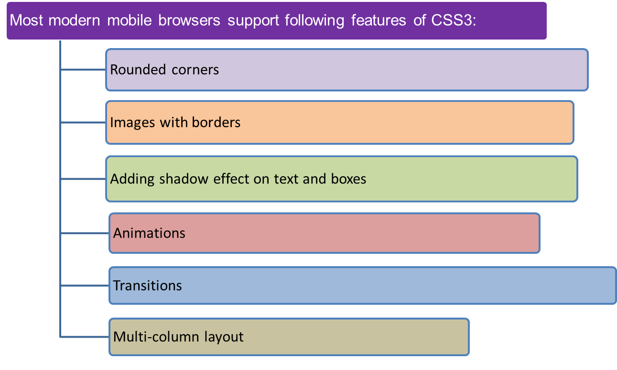
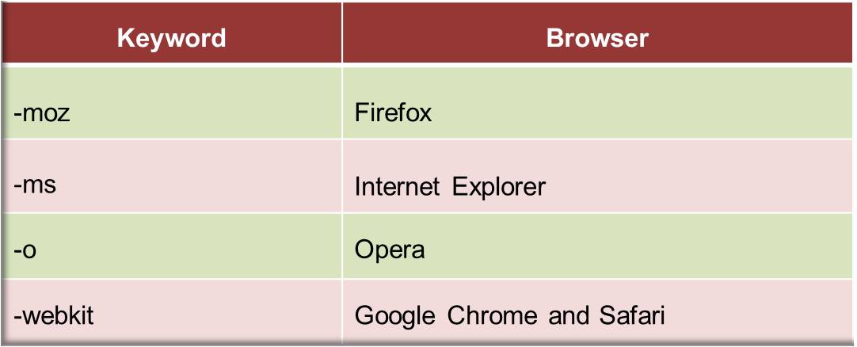
CSS for Mobile 1-3
CSS3 provides properties for adding colors, selectors, borders, backgrounds, and so on for effective appearance of a Web page.
Notes:
CSS cho di động
CSS3 cung cấp các thuộc tính để thêm màu, bộ chọn, đường viền, hình nền, v.v. để trang Web xuất hiện hiệu quả.

Slide 21
CSS for Mobile 2-3
Media Queries for Browser Detection
Media queries are used to target specific features, such as screen width, orientation, and resolution of the devices.
The use of a media query is to display HTML pages on various devices, such as computers and mobile devices with different styles based on their media types.
In media queries, expressions are added for specific media type, then checking for condition is done, and finally, respective style sheet is applied to a Web page.
Media queries are used in two ways that are as follows:
Inline within a CSS style sheet
In the <link> tag as “media” attribute
Notes:
CSS cho di động
Truy vấn phương tiện để phát hiện trình duyệt (Media Queries for Browser Detection)
Truy vấn phương tiện được sử dụng để nhắm mục tiêu các tính năng cụ thể, chẳng hạn như chiều rộng màn hình, hướng và độ phân giải của thiết bị.
Việc sử dụng truy vấn phương tiện là hiển thị các trang HTML trên các thiết bị khác nhau, chẳng hạn như máy tính và thiết bị di động với các kiểu khác nhau dựa trên loại phương tiện của chúng.
Trong các truy vấn phương tiện, các biểu thức được thêm vào cho loại phương tiện cụ thể, sau đó kiểm tra tình trạng được thực hiện và cuối cùng, biểu định kiểu tương ứng được áp dụng cho một trang Web.
Truy vấn phương tiện được sử dụng theo 2 cách như sau:
Đặt trong một tập tin định dạng CSS
Sử dụng thuộc tính media trong thẻ <link>

Slide 22
CSS for Mobile 3-3
The Code Snippet shows the markup to apply a style sheet named screen.css to a device with screen and set the viewing-width of the area to 480.
<link type=”text/css” rel=”stylesheet” media=”only screen and (max-device-width: 480px)” href=”screen.css” />
The Code Snippet shows the code to change the background color of a Web page depending on the device width.
@media only screen and (max-device-width: 480px) {
^{body {}
^{background-color: #666;}
}}
The Code Snippet shows the markups to serve style sheets based on the orientation of the device.
<link rel=”stylesheet” media=”all and (orientation: portrait)” href=”portrait_orientation.css” />
<link rel=”stylesheet” media=”all and (orientation: landscape)” href=”landscape_orientation.css” />
Notes:
CSS cho di động
Đoạn mã hiển thị đánh dấu để áp dụng CSS screen.css cho thiết bị có màn hình và đặt chiều rộng xem của khu vực thành 480.
<link type=”text/css” rel=”stylesheet” media=”only screen and (max-device-width: 480px)” href=”screen.css” />
Đoạn mã hiển thị mã để thay đổi màu nền của trang Web tùy thuộc vào chiều rộng thiết bị.
@media only screen and (max-device-width: 480px) {
body {
background-color: #666;
}}
Đoạn mã hiển thị các đánh dấu để phân phát các biểu định kiểu dựa trên hướng của thiết bị.
<link rel=”stylesheet” media=”all and (orientation: portrait)” href=”portrait_orientation.css” />
<link rel=”stylesheet” media=”all and (orientation: landscape)” href=”landscape_orientation.css” />

Slide 23
Optimizing a Site for a Mobile 1-2
Mobile Web sites should be optimized for better performance.
Some of the best practices that can be followed for mobile applications are as follows:
Design of a mobile Web site should be simple to fit on small screens.
Avoid horizontal scrolling as some phones do not support horizontal scrolling and hide the content on the screen.
Use buttons, instead of providing many tiny links, as this can annoy the mobile users.
Create cookies to store the user’s choice for viewing the full version of the site.
Avoid creating complex forms with many input fields, as data entry can be difficult on mobile devices compared to the desktops.
Limit the use of images due to bandwidth restrictions on mobile devices.
Notes:
Tối ưu hóa trang web cho điện thoại di động
Các trang Web di động nên được tối ưu hóa để có hiệu suất tốt hơn.
Một số phương pháp hay nhất có thể tuân theo cho các ứng dụng di động như sau:
Thiết kế của một trang web di động phải đơn giản để phù hợp với màn hình nhỏ.
Tránh thao tác cuộn ngang vì một số điện thoại không hỗ trợ tính năng cuộn ngang và ẩn nội dung trên màn hình.
Sử dụng các nút, thay vì cung cấp nhiều liên kết nhỏ, vì điều này có thể làm phiền người dùng di động.
Tạo cookie để lưu trữ lựa chọn của người dùng để xem phiên bản đầy đủ của trang web.
Tránh tạo các biểu mẫu phức tạp với nhiều trường đầu vào, vì việc nhập dữ liệu có thể khó khăn trên thiết bị di động so với máy tính để bàn.
Hạn chế sử dụng hình ảnh do giới hạn băng thông trên thiết bị di động

Slide 24
Optimizing a Site for a Mobile 2-2
Add mobile specific functionalities, such as built-in GPS facility or call-in action links.
Use of good foreground and background colors is important as they makes the sites readable on small screens.
Select the technologies that are compatible with old mobile devices.
Also, provide alternatives for functionalities, such as cookies, tables, style sheets, fonts, colors, and so on.
Avoid use of pop-up windows, tables for layout, frames, and image maps in the mobile Web site design.
Notes:
Tối ưu hóa trang web cho điện thoại di động
Thêm các chức năng dành riêng cho thiết bị di động, chẳng hạn như cơ sở GPS tích hợp hoặc liên kết hành động kêu gọi.
Việc sử dụng màu nền trước và nền tốt là rất quan trọng vì chúng làm cho các trang web có thể đọc được trên màn hình nhỏ.
Chọn công nghệ tương thích với các thiết bị di động cũ.
Ngoài ra, cung cấp các lựa chọn thay thế cho các chức năng, chẳng hạn như cookie, bảng, biểu định kiểu, phông chữ, màu sắc, v.v.
Tránh sử dụng cửa sổ bật lên, bảng để bố trí, khung và bản đồ hình ảnh trong thiết kế trang Web di động.

Slide 25
Summary
A mobile device is a small portable computing device with a small display screen and keyboard.
The different categories of mobile devices available in the market are: basic model, low-end mobile devices, mid-end mobile devices, high-end mobile devices, smartphones, and tablets.
A mobile platform is basically responsible to interact with the device hardware and run software/services on the mobile device.
Different platforms for mobile devices include: Palm OS, Blackberry, iOS, Symbian, Windows Mobile, and Android.
An ideal mobile Web site is supported and rendered properly by maximum possible browsers and OS.
Two factors that need to be considered, while designing mobile Web application are its initial display (zoom) scale and orientation.
The use of media query is to display HTML pages on different devices with different styles based on their media types.
Notes:
Tóm lược
Thiết bị di động là một thiết bị máy tính cầm tay nhỏ với màn hình hiển thị nhỏ và bàn phím.
Các danh mục khác nhau của thiết bị di động hiện có trên thị trường là: kiểu cơ bản, thiết bị di động cấp thấp, thiết bị di động trung cấp, thiết bị di động cao cấp, điện thoại thông minh và máy tính bảng.
Nền tảng di động về cơ bản chịu trách nhiệm tương tác với phần cứng của thiết bị và chạy phần mềm / dịch vụ trên thiết bị di động.
Các nền tảng khác nhau dành cho thiết bị di động bao gồm: Palm OS, Blackberry, iOS, Symbian, Windows Mobile và Android.
Một trang Web di động lý tưởng được hỗ trợ và hiển thị đúng cách bởi các trình duyệt và hệ điều hành tối đa có thể.
Hai yếu tố cần được xem xét khi thiết kế ứng dụng Web di động là tỷ lệ và hướng hiển thị (thu phóng) ban đầu của nó.
Việc sử dụng truy vấn phương tiện là hiển thị các trang HTML trên các thiết bị khác nhau với các kiểu khác nhau dựa trên loại phương tiện của chúng.

